Slide 1
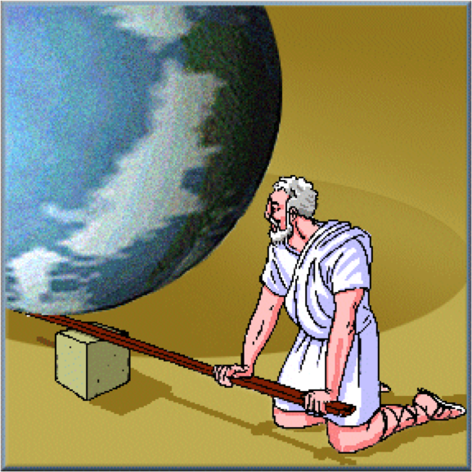
Дайте мне точку опоры, и я сдвину землю.
Архимед
Notes:
Здравствуйте!
Меня зовут Лёня Юрьев. Я ученик 2 «Г» класса.

Slide 2
Школьный конкурс научно-исследовательских работ младших школьников «Первые шаги в науку» «Рычаг и его удивительные свойства»
Выполнил ученик 2 «Г» класса
МБОУ «Коношская СШ»
Юрьев Леонид Александрович
Научный руководитель – учитель начальных классов МБОУ «Коношская СШ»
Безденежных Марина Викторовна
п. Коноша
2017 год
Notes:
Тема моей исследовательской работы «Рычаг и его удивительные свойства»

Slide 3
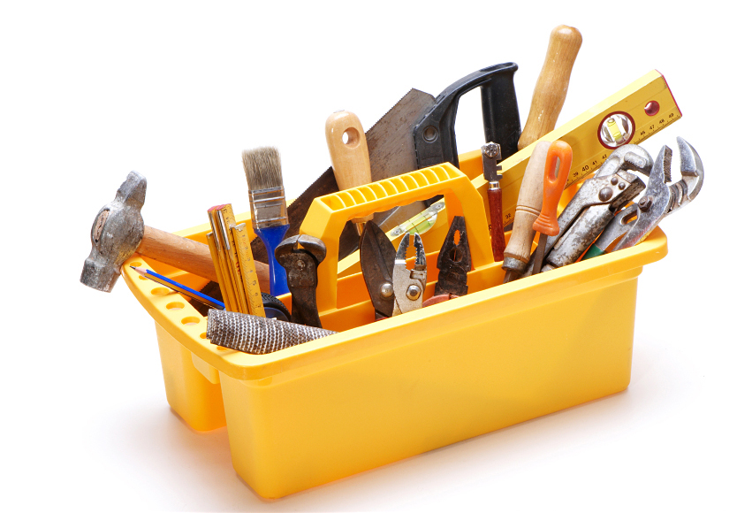
Актуальность
В повседневной жизни человек очень часто использует инструменты, такие как лопата, гвоздодёр, ножницы, гаечный ключ и другие. Все они предназначены для выполнения какой-нибудь работы.
Notes:
В повседневной жизни человек очень часто использует инструменты, такие как лопата, гвоздодёр, ножницы, гаечный ключ и другие. Все они предназначены для выполнения какой-нибудь работы.

Slide 4
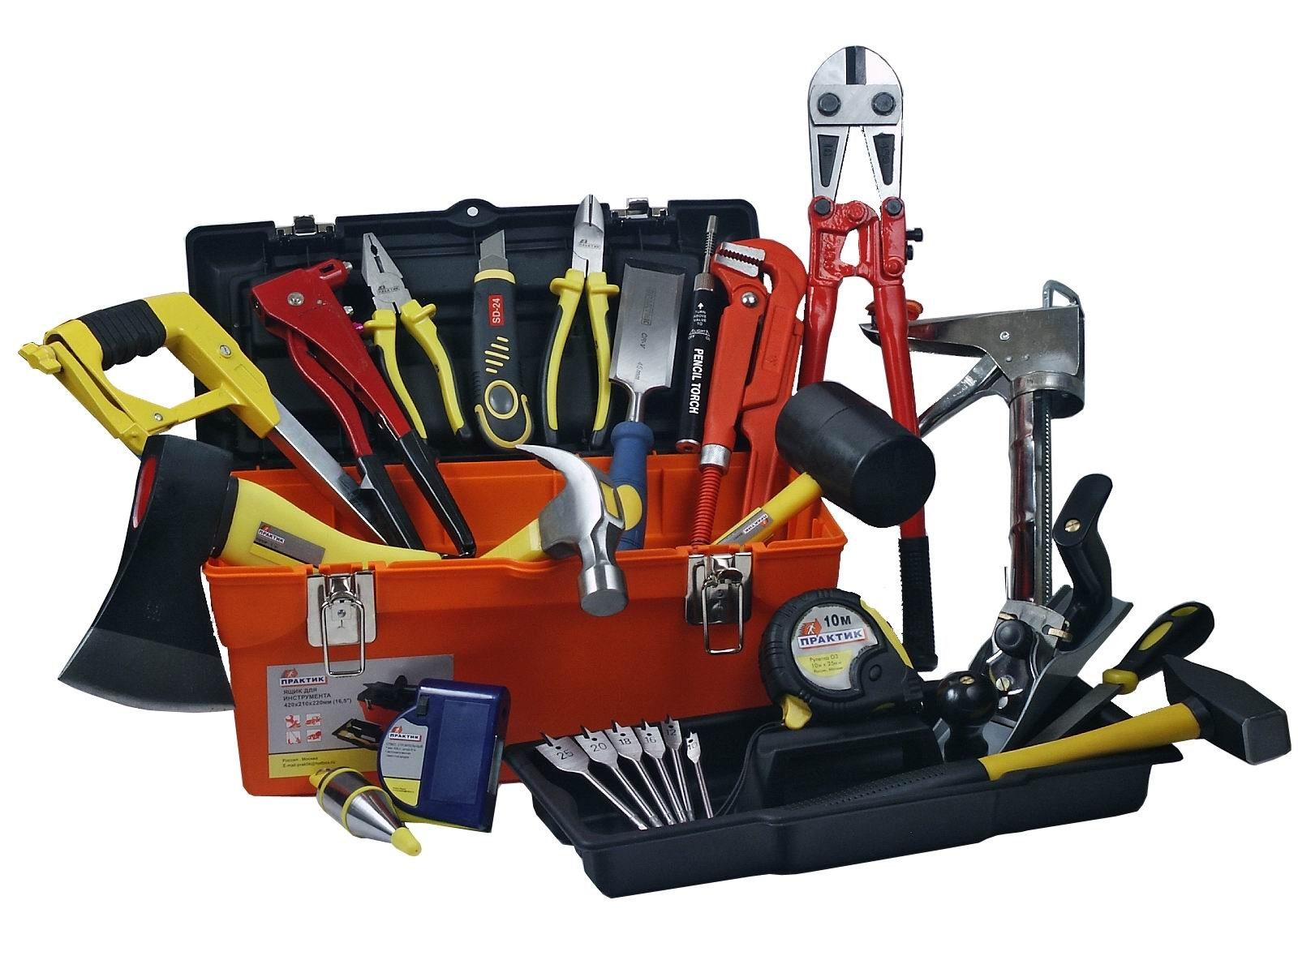
Проблема
Когда и для чего используются инструменты?
Notes:
Отсюда вытекает проблема исследования: Когда и для чего используются инструменты?

Slide 5
Объект и предмет исследования
Объект исследования:
рычаг
Предмет исследования:
свойства рычага.
Notes:
- Объектом исследования в моей работе является РЫЧАГ.
- Предмет исследования свойства рычага.

Slide 6
Цель работы:
Выяснить, где и каким образом
можно использовать рычаг в жизни
Notes:
Цель исследования: Выяснить, где и каким образом можно использовать рычаг в жизни

Slide 7
Задачи:
1. узнать о происхождении и видах рычага;
2. провести анкету для учеников из разных классов и выяснить, что они знают о рычаге;
3. узнать о возможностях применения рычага;
4. изготовить модель на основе рычага и предложить возможность ее применения.
Notes:
Задачи исследовательской работы:
1. узнать о происхождении и видах рычага;
2. провести анкетирование среди учащихся разных классов для выявления уровня осведомлённости о рычаге и его применении;
3. выявить возможности применения рычага;
4. изготовить модель на основе рычага и предложить возможность ее применения.

Slide 8
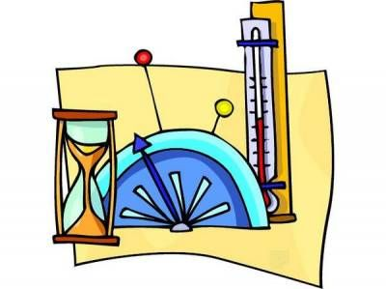
Методы исследования
поиск информации в литературе и Интернете,
анкетирование,
наблюдение,
экспериментальная работа,
моделирование.
Notes:
Методы исследования:
поиск информации в литературе и Интернете,
анкетирование,
наблюдение,
экспериментальная работа,
моделирование.

Slide 9
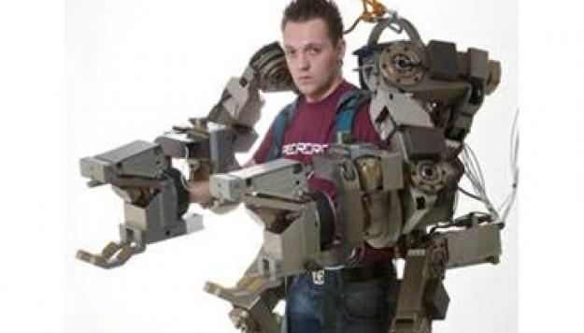
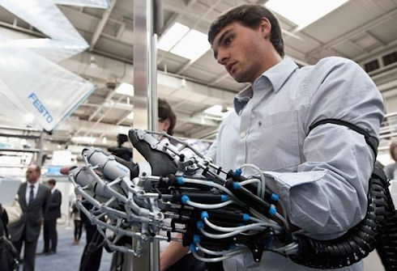
Гипотеза
Скорее всего, существуют механизмы, которые помогают человеку стать сильнее.
Notes:
Я предполагаю что, скрее всего, существуют механизмы, которые помогают человеку стать сильнее.
.

Slide 10
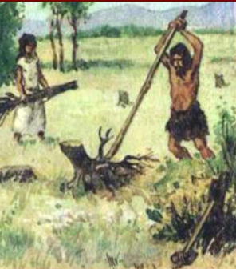
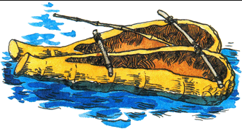
История рычага.
Весло, применялось, чтобы уменьшить силу, которую необходимо было прикладывать человеку.
Древний человек, сдвигавший с места тяжёлые камни в поисках пищи
Notes:
Из энциклопедии и Интернета я узнал, что рычаги люди стали применять очень давно:
Древний человек, чтобы найти себе пищу сдвигал камни и корни деревьев.
Чтобы легче и быстрее плыть на лодке он использовал весло.

Slide 11
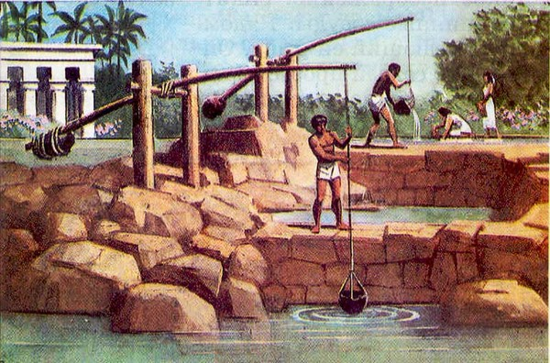
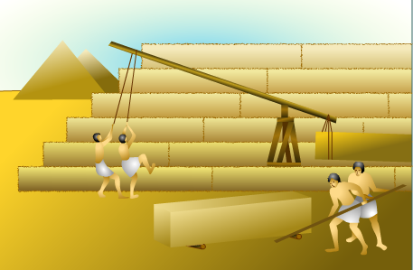
История рычага.
Шадуф
в Древней Греции
Применение рычага при
строительстве пирамид в Древнем Египте
Notes:
В древней Индии и Египте люди придумали устройство для подъема воды, которое назвали шадуф.
Также в Древнем Египте люди использовали рычаг при строительстве пирамид.

Slide 12
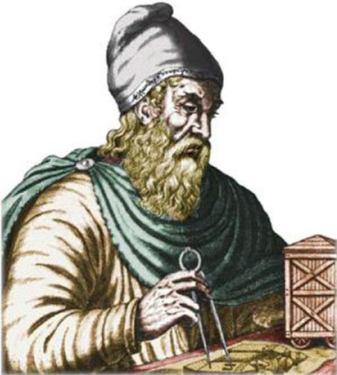
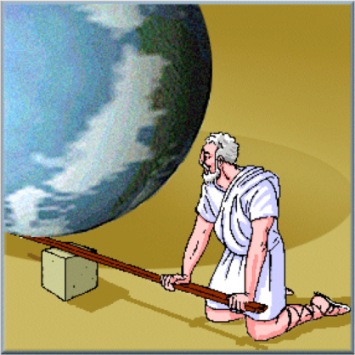
История рычага.
Греческий математик Архимед, III в. до н.э.
«Дайте мне точку опоры, и я сдвину Землю!»
Notes:
Почти 5000 лет назад греческий математик Архимед сказал: «Дайте мне точку опоры, и я переверну Землю.» Он открыл и изучил законы рычага.

Slide 13
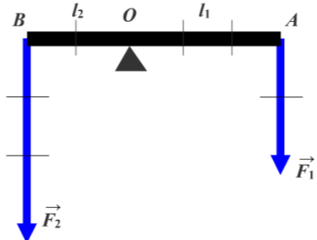
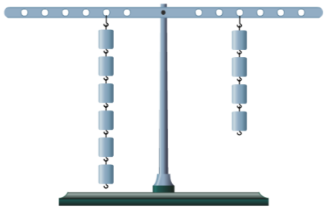
Что такое рычаг
Рычаг - это твердое тело, способное вращаться вокруг неподвижной опоры
О – точка опоры
F₁, F₂ – силы, дей-ствующие на рычаг.
l₁ - плечо силы F₁
l₂ - плечо силы F₂
Плечо — это расстояние от точки опоры до точки приложения силы.
Notes:
Рычаг - это твердое тело, способное вращаться вокруг неподвижной опоры.
Плечо — это расстояние от точки опоры до точки приложения силы.
У рычага есть закон: чем длиннее плечо, тем меньше нужна сила, чтобы поднять один и тот же груз.

Slide 14
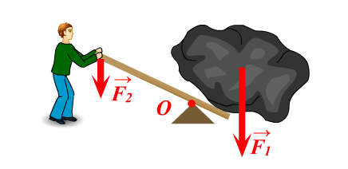
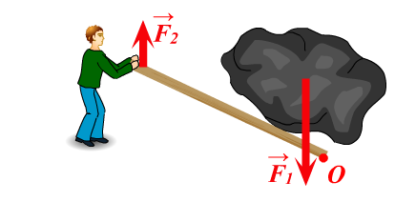
Виды рычагов
Рычаг 1-го рода
Рычаг 2-го рода
Notes:
Существуют два вида рычагов:
У рычагов 1 рода плечи сил расположены с разных сторон от точки опоры.
У рычага 2-го рода плечи сил располагаются с одной стороны от точки опоры.

Slide 15
Анкетирование
Вопросы анкеты.
 | Что такое рычаг? |  |  |  |  | Где можно встретить рычаг? |  |  |  |  | Изменилась ли жизнь человека с приходом рычага?
 | Палка, ручка | Механизм, устройство | Переключатель, прибор, приспо-собление | Штука, кнопка, вещь | Не знают | Стройка | Транспорт | Промышленность | В комп. игре | Занятия спортом | Да | Нет | Не знаю
2 класс, 18 чел. | 9 | 1 |  |  | 8 |  | 15 | 3 |  |  | 14 |  | 4
3 класс, 21 чел. | 5 | 3 | 1 | 2 | 10 | 4 | 13 | 1 |  | 2 | 19 | 1 | 2
4 класс, 21 чел. | 12 |  | 3 |  | 6 | 3 | 11 | 7 |  | 1 | 21 | - | -
5 класс, 23 чел. | 14 | 2 | 3 |  | 4 | 7 | 5 | 7 | 2 |  | 19 | 3 | 1
6 класс, 20 чел. | 13 | 5 |  | 2 |  | 11 | 6 | 3 |  |  | 17 | - | 3
7 класс, 19 чел. | 5 | 5 | 2 | 4 |  | 8 | 9 | 2 |  |  | 15 | 1 | 3
Notes:
Я провел анкетирование среди учащихся разных классов.
При обработке результатов выяснилось, что:
практически все знают о том, что такое рычаг,
где он применяется,
могут привести примеры рычагов.
На вопрос «Изменилась ли жизнь человека с приходом рычага?» также практически все дали положительный ответ.

Slide 16
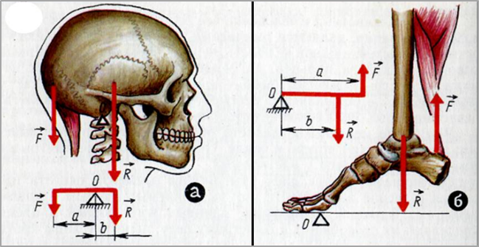
Результаты обследований
Рычаги встречаются в разных частях тела человека.
а) череп, как рычаг; б) свод стопы
Notes:
В ходе работы я выяснил, что рычаги встречаются в разных частях тела человека, например, ноги и челюсти.

Slide 17
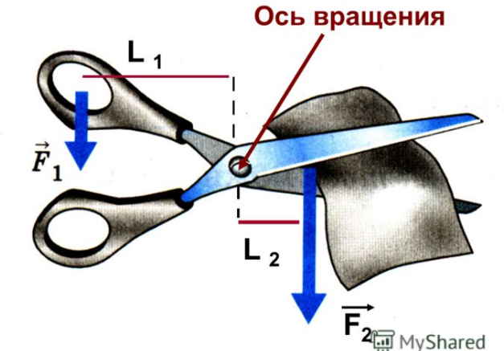
Результаты обследований
Рычаг в работе ножниц
Notes:
Правило рычага лежит в основе действия различного рода инструментов и устройств, которые применяются в технике и быту. Например, ножницы нам дают выигрыш в силе.
Ножницы - это рычаг, ось вращения которого, проходит через винт, соединяющий обе половины ножниц.
Действующей силой является мускульная сила руки человека, сжимающего ножницы.
Противодействующей силой – является сила сопротивления того материала, который режут ножницами.

Slide 18
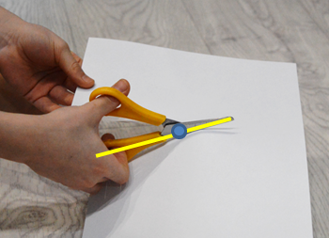
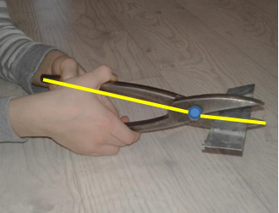
Результаты обследований
Рычаг в работе ножниц
Канцелярские ножницы
Ножницы по металлу
Notes:
Ножницы бывают разные.
Канцелярские ножницы предназначены для резки бумаги. Они имеют имеют длинные лезвия и почти такой же длины ручки.
Ножницы для резки листового металла имеют ручки гораздо длиннее лезвий. Длинное плечо ручек позволяет применять небольшую силу.

Slide 19
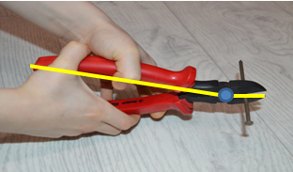
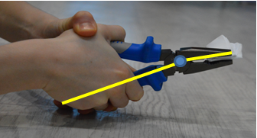
Результаты обследований
Кусачки
Пассатижи
Notes:
Еще больше разница между длиной ручек и длиной режущей части в кусачках, предна-значенных для перекусывания проволоки.
Этот же принцип рычага используется в пассатижах.

Slide 20
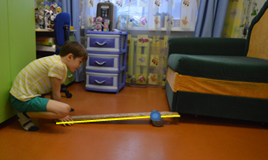
Результаты обследований
Поднятие тяжелых грузов с помощью доски.
Notes:
Выигрыш в силе мы можем получить с помощью лома или палки при поднятии тяжелых предметов.

Slide 21
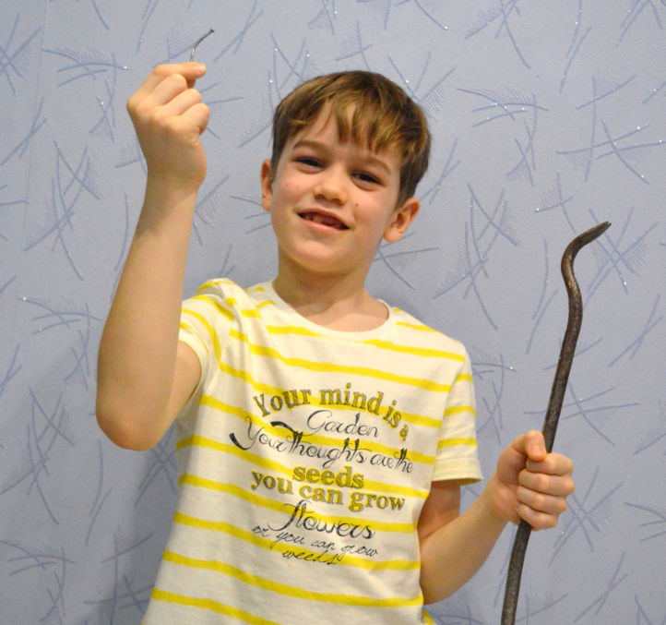
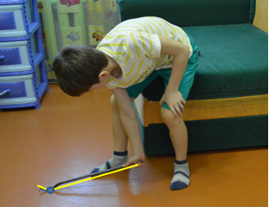
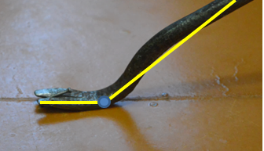
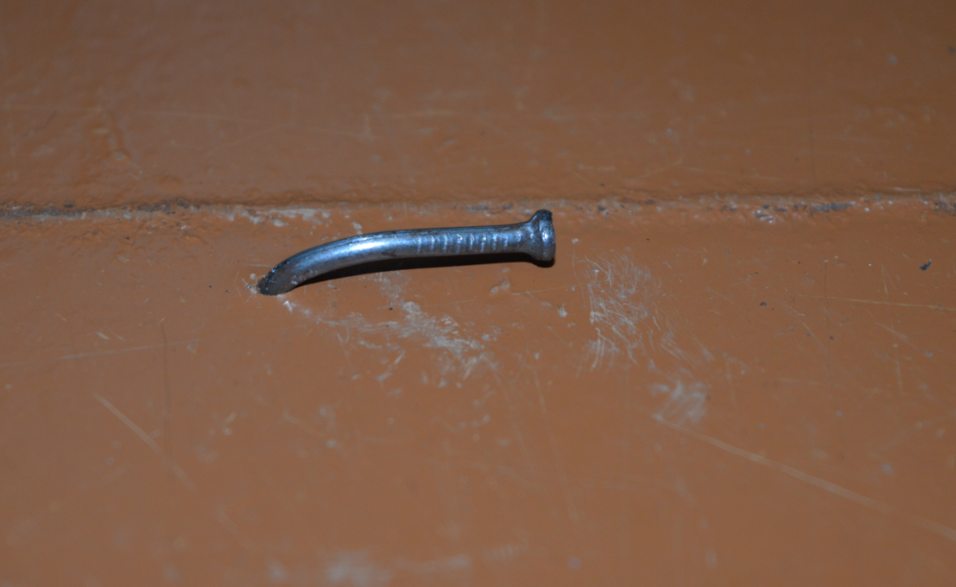
Результаты обследований
Применение гвоздодёра.
Notes:
Применяя гвоздодер, человек без труда может вытащить любой гвоздь.

Slide 22
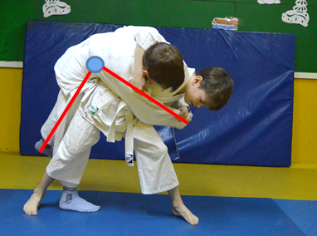
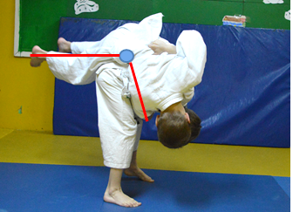
Результаты обследований
Рычаг в дзюдо.
Прием «Передняя подножка»
Прием «Бросок через бедро»
Notes:
Не обойтись без рычагов и в спорте.
Я занимаюсь в секции дзюдо. В борьбе у нас используется 8 рычагов. Например, в приемах «Передняя подножка» и «Бросок через бедро».

Slide 23
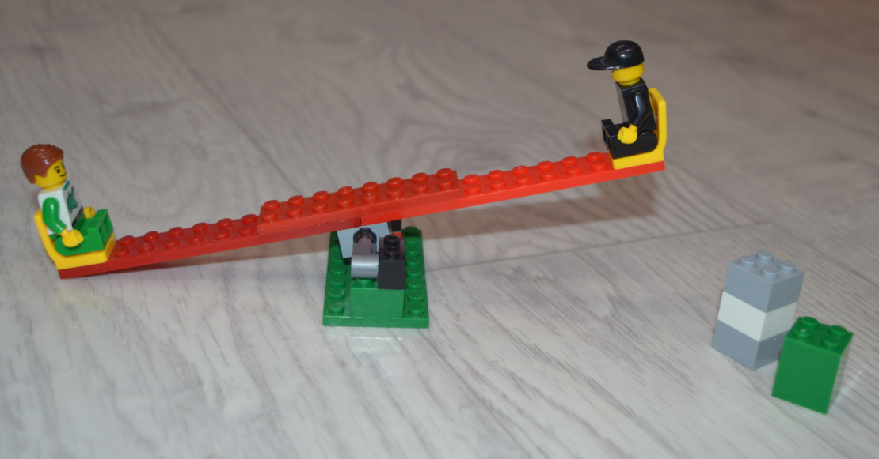
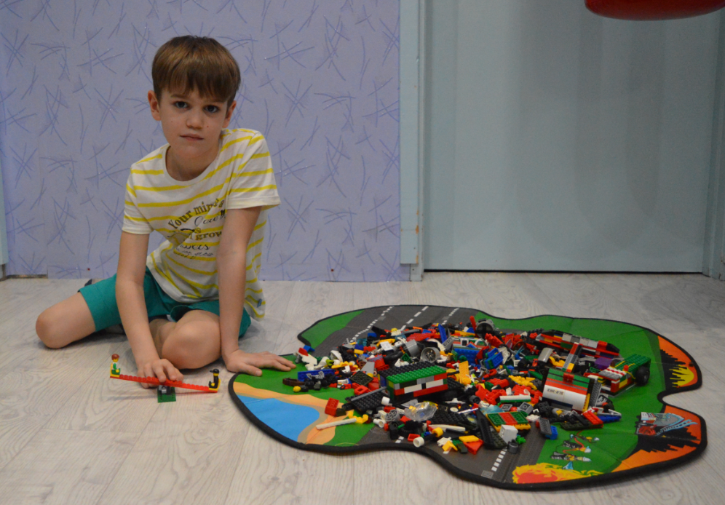
Создание модели на основе рычага.
Из конструктора «Lego» я изготовил модель детской качели с передвигаемыми сидениями.
Notes:
Я изготовил из конструктора «Lego» модель детской качели. Я предлагаю её усовершенствовать: для удобства детей и взрослых нужно изготовлять передвигаемые сидения. Любой взрослый человек, который придет с ребенком на детскую площадку, сможет с ним покачаться, и не нужно будет искать подходящего товарища по росту и весу.

Slide 24
Вывод работы
В большинстве случаев
простые механизмы применяют для того, чтобы получить выигрыш в силе.
Notes:
На основании проведенного исследования и полученных результатов я сделал следующий вывод:
В большинстве случаев простые механизмы применяют для того, чтобы получить выигрыш в силе.

Slide 25
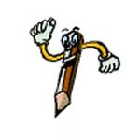
Я подтвердил свою гипотезу, что существуют механизмы, которые помогают человеку стать сильнее. Теперь я становлюсь сильнее не только благодаря физическим тренировкам, но и применяя новые полученные знания.
Notes:
Я подтвердил свою гипотезу, что существуют механизмы, которые помогают человеку стать сильнее. Теперь я становлюсь сильнее не только благодаря физическим тренировкам, но и применяя новые полученные знания.

Slide 26
Спасибо за внимание.
Notes:
Цель работы достигнута.
Спасибо за внимание.

